Slide 1
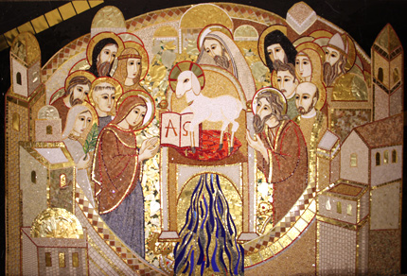
Ἀποκάλυψις
don Manuel Marciello Beltrami

Slide 2
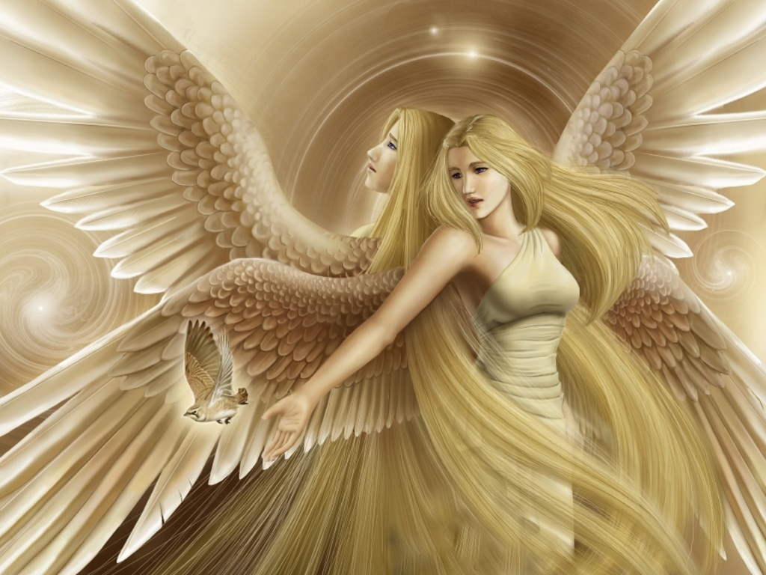
Apocalisse 7, 1
«Dopo questo vidi quattro angeli, che stavano ai quattro angoli della terra e trattenevano i quattro venti, perché non soffiasse vento sulla terra, né sul mare, né su alcuna pianta».
L’apertura del Sesto Sigillo è l’inizio del
Giudizio, come abbiamo già visto:
  un Giudizio «divino» per coloro
  che hanno commesso il male…
  ma per i giusti ancora sulla
  Terra? Cosa accadrà a loro?
  La venuta del Signore, infatti,
  vedrà una parte dell’umanità
  sicuramente già in cielo, ma
  una parte ancora vivente sulla
  Terra (cfr. 1Ts 4, 13-18)…

Slide 3
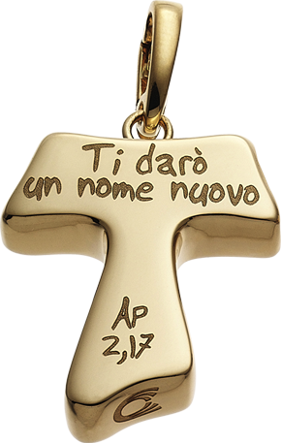
Apocalisse 7, 2-3
«E vidi salire dall'oriente un altro angelo, con il sigillo del Dio vivente. E gridò a gran voce ai quattro angeli, ai quali era stato concesso di devastare la terra e il mare: "Non devastate la terra né il mare né le piante, finché non avremo impresso il sigillo sulla fronte dei servi del nostro Dio"».
Ancora una volta siamo davanti al grande mistero pasquale, espresso con termini ed immagini vetero-testamentarie:
  cfr. Es 12, 12-13: un segno salvezza d’Israele in quella notte di grande lutto
  cfr. Ez 9, 1-4: prima della capitolazione di Gerusalemme, i giusti verranno segnati con un «Tau» sulla fronte

Slide 4

Apocalisse 7, 4-8
«E udii il numero di coloro che furono segnati con il sigillo: centoquarantaquattromila segnati, provenienti da ogni tribù dei figli d'Israele:
dalla tribù di Giuda, dodicimila segnati con il sigillo;
dalla tribù di Ruben, dodicimila;
dalla tribù di Gad, dodicimila;
dalla tribù di Aser, dodicimila;
dalla tribù di Nèftali, dodicimila;
dalla tribù di Manasse, dodicimila;
dalla tribù di Simeone, dodicimila;
dalla tribù di Levi, dodicimila;
dalla tribù di Ìssacar, dodicimila;
dalla tribù di Zàbulon, dodicimila;
dalla tribù di Giuseppe, dodicimila;
dalla tribù di Beniamino, dodicimila segnati con il sigillo».

Slide 5
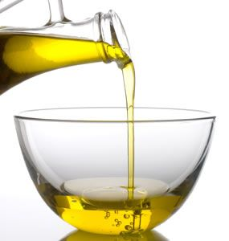
Apocalisse 7, 4-8
Anche nell’Apocalisse il “sigillo” indica coloro che devono essere salvati.
Questi uomini vengono segnati (“unti”) perché, nel Giudizio, possano sussistere e resistere:
  innanzitutto Israele: i 144.000 (cioè: 12 x 12 x 1000), provengono equamente dalle sue 12 tribù
  con questa simbologia aritmetica, l’Apocalisse sta descrivendo l’edificazione della Chiesa sulla Terra.

Slide 6
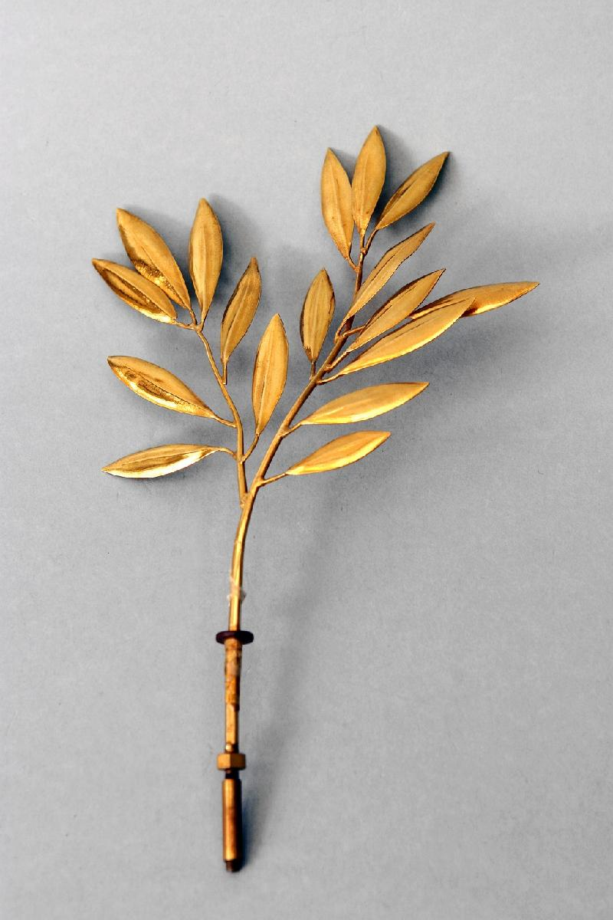
Apocalisse 7, 9-10
«Dopo queste cose vidi: ecco, una moltitudine immensa, che nessuno poteva contare, di ogni nazione, tribù, popolo e lingua. Tutti stavano in piedi davanti al trono e davanti all'Agnello, avvolti in vesti candide, e tenevano rami di palma nelle loro mani. E gridavano a gran voce: "La salvezza appartiene al nostro Dio, seduto sul trono, e all'Agnello"».
Appare una folla immensa (i pagani, le genti):
  sulla Terra, quindi, la “costruzione” della Chiesa
  (Israele + le genti) avviene in un momento e, davanti
  al trono di Dio c’è questo “nuovo popolo” costituito
  dall’Israele fedele e da una moltitudine di popoli
  pagani….
  tutti sono vestiti di bianco e hanno la palma della
  vittoria in mano (cfr. 1Gv 2, 13)… esprimono anche
  loro ciò che Cristo ha gridato: “abbiate fiducia; io ho
  vinto il mondo” (Gv 16, 33)

Slide 7
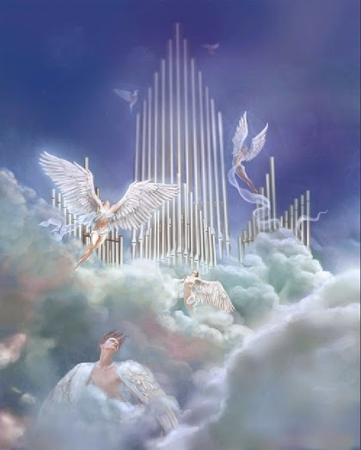
Apocalisse 7, 11-12
«E tutti gli angeli stavano attorno al trono e agli anziani e ai quattro esseri viventi, e si inchinarono con la faccia a terra davanti al trono e adorarono Dio dicendo: "Amen! Lode, gloria, sapienza, azione di grazie, onore, potenza e forza al nostro Dio nei secoli dei secoli. Amen"».
La liturgia prosegue e si espande:
  i “vittoriosi” gridano a gran voce la loro
  professione di fede! Si crede che Dio e
  l’Agnello sono i salvatori: la salvezza compete
  a loro e solo a loro!! Dio e l’Agnello sono
  gli unici protagonisti della salvezza…
  intervengono gli angeli e cantano una
  dossologia: il verbo sottinteso è il verbo
  essere all’indicativo presente

Slide 8
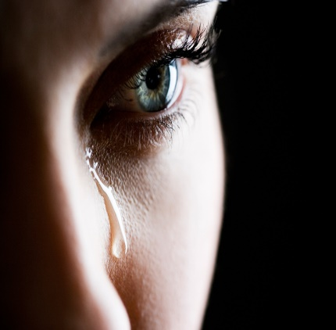
Apocalisse 7, 13-17
«Uno degli anziani allora si rivolse a me e disse: "Questi, che sono vestiti di bianco, chi sono e da dove vengono?". Gli risposi: "Signore mio, tu lo sai". E lui: "Sono quelli che vengono dalla grande tribolazione e che hanno lavato le loro vesti, rendendole candide nel sangue dell'Agnello. Per questo stanno davanti al trono di Dio e gli prestano servizio giorno e notte nel suo tempio; e Colui che siede sul trono stenderà la sua tenda sopra di loro.
Non avranno più fame né avranno più sete,
non li colpirà il sole né arsura alcuna,
perché l'Agnello, che sta in mezzo al trono,
sarà il loro pastore
e li guiderà alle fonti delle acque della vita.
E Dio asciugherà ogni lacrima dai loro occhi"».

Slide 9
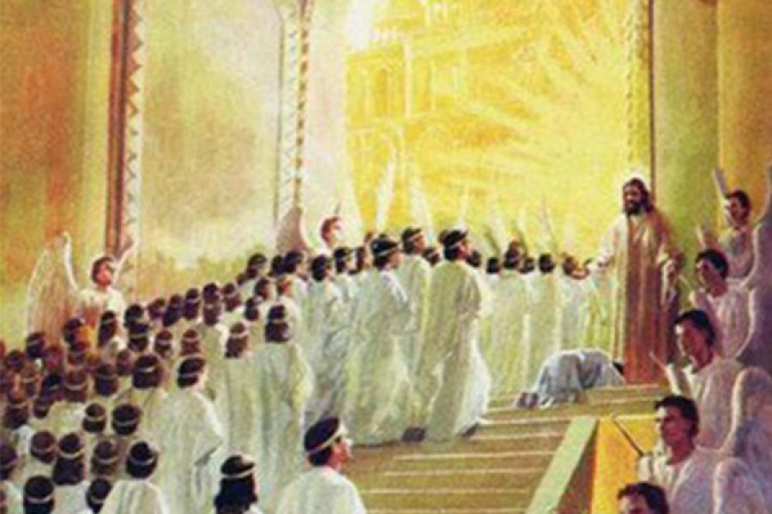
Apocalisse 7, 13-17
Il dialogo tra uno degli anziani e Giovanni:
  Giovanni resta umile
  il vegliardo rivela chi siano quelli vestiti con candide vesti: costoro sono quelli che vengono dalla “grande tribolazione”, cioè hanno passato la prova, e hanno reso candide le loro vesti lavandole nel sangue dell’Agnello (è la remissione dei peccati, secondo la formula pasquale)
  essi saranno custoditi, protetti,
  nutriti, guidati alle sorgenti
  della vita… loro che piangevano
  (a causa della grande prova)
  avranno Dio che asciugherà le
  loro lacrime…

Slide 10
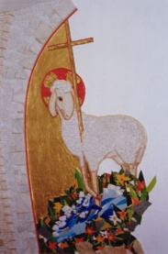
Apocalisse 6-7
Con i primi Sei Sigilli abbiamo visto le componenti della storia, quello che c’è sotto il trono di Dio, quello che c’è sulla Terra…
  mentre nel mondo violenza, economia ingiusta e
  morte continuano a regnare, sembrerebbe,
  indisturbate (in realtà combattute dal
  Cavaliere Bianco)…
  in Cielo ci sono già i martiri sotto l’altare di Dio che
  «accellerano» la Parousia
  sulla Terra si costruisce un popolo di Dio
  – la Chiesa – da Israele e da tutte le genti per
  il quale ci sarà la tenda di Dio (cfr. Gv 14, 2),
  preparata dal Signore a loro protezione
  L’Agnello diventerà Pastore (nella Risurrezione)
  ed è degno di diventare pastore solo chi
  è stato agnello (cfr. 1Pt 2, 25)…

Slide 11


